Slide 1
UMLPad.exe를 이용한 프로토콜 설계.

Slide 2
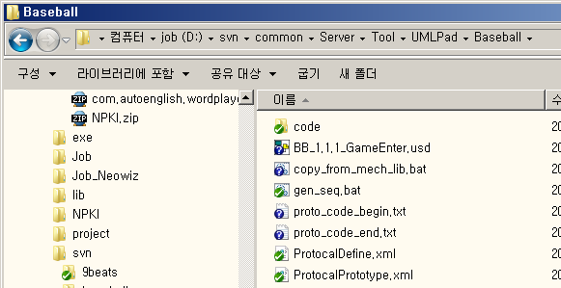
위치.
D:\svn\common\Server\Tool\UMLPad

Slide 3
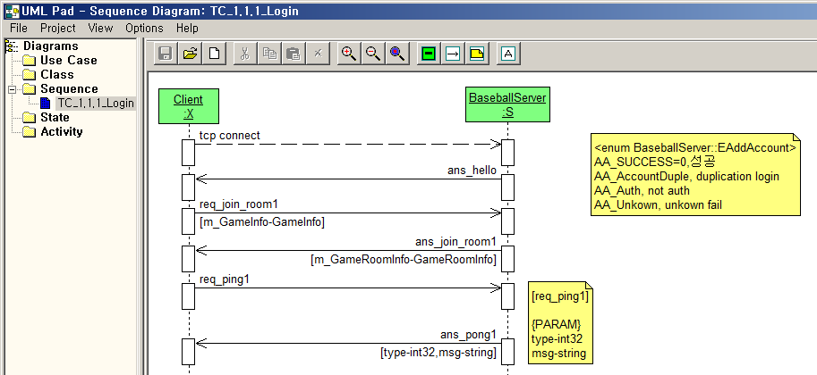
BB_1.1.1_GameEnter.usd

Slide 4
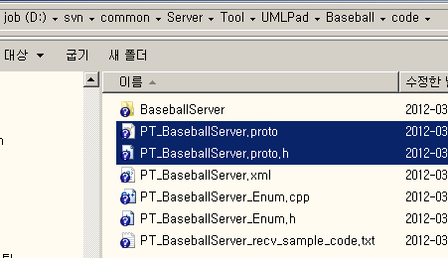
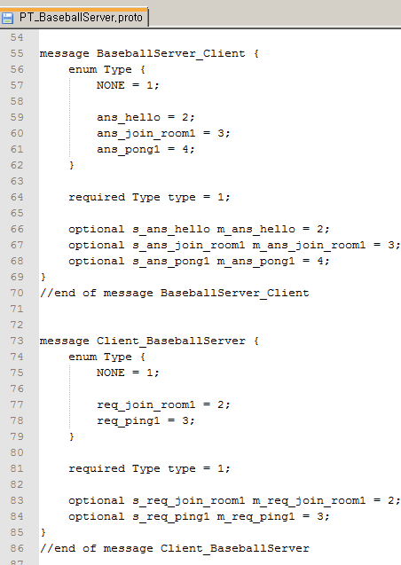
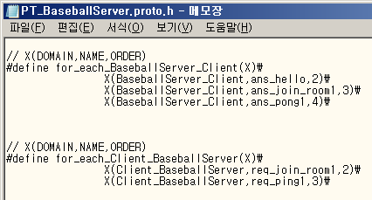
실행 결과

Slide 5
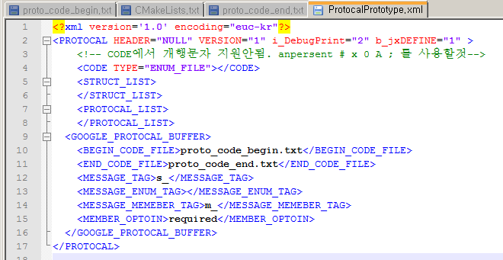
ProtocalPrototype.xm

Slide 6
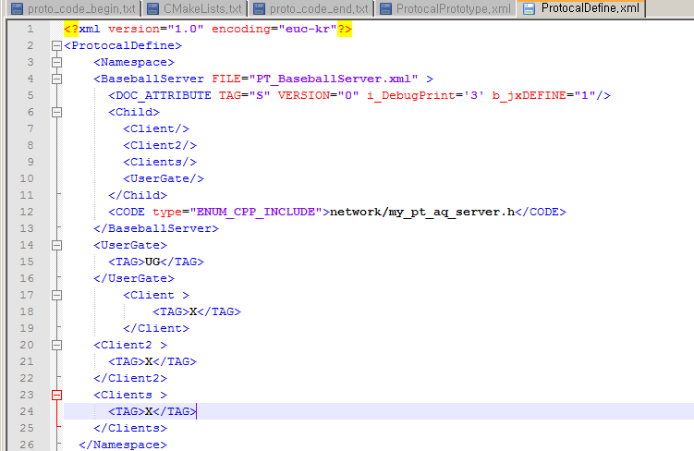
ProtocalDefine.xml

Slide 7
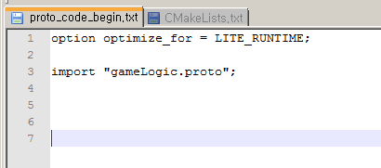
proto_code_begin.txt

Slide 8
proto_code_end.txt

Slide 9
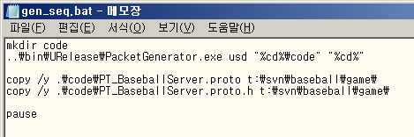
gen_seq.bat
D:\svn\common\Server\Tool\UMLPad\Baseball\gen_seq.bat

Slide 10
PacketGenerator.exe

Slide 11
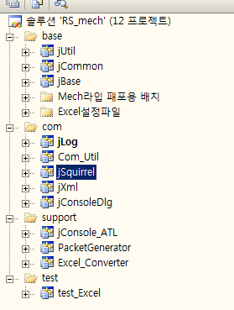
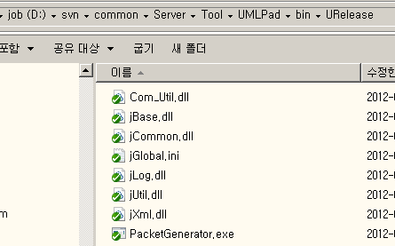
PacketGenerator.exe 빌드방법.
http://nwmsvn.nwinet.co.kr/svn/lib/lib_mech/src/build/RS_mech.sln

Slide 12
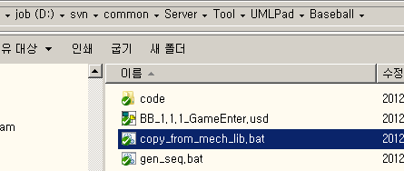
빌드 완료후
D:\svn\common\Server\Tool\bin\MOB_mech_lib_copy.bat를 실행해준다.

Slide 13
새로운 메시지 파일추가.
현제는 client 와 baseball server간의 메시지 정의를 위한 PT_BaseballServer.proto 만 추가 되어 있다.
여기서는 client와 임의의 서버(UserGateServer)간의 메시지를 추가 하는 방법을 보여준다.

Slide 14
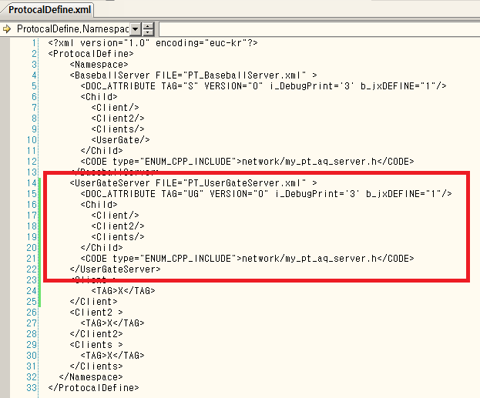
ProtocalDefine.xml에 UserGateServer항목추가.
D:\svn\common\Server\Tool\UMLPad\Baseball\ProtocalDefine.xml
UG서버에 붙는 child는 Client뿐이다.

Slide 15
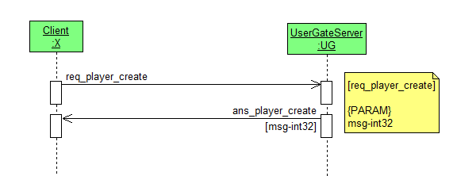
USD파일 추가
BB_5.1.5_UG_player.usd

Slide 16
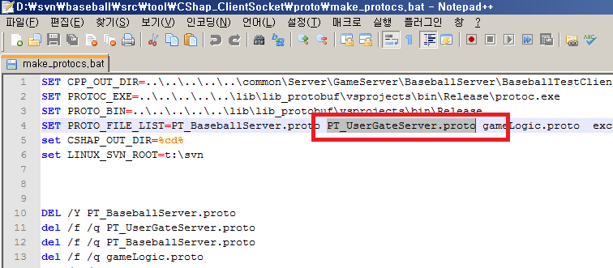
배치 파일 수정.
http://nwmsvn.nwinet.co.kr/svn/baseball/src/tool/CShap_ClientSocket/proto/make_protocs.bat

Slide 17
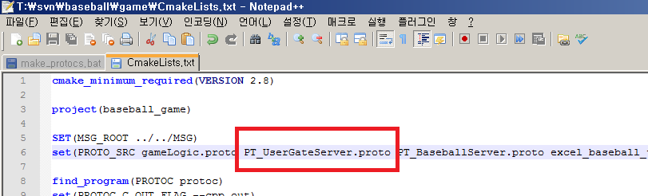
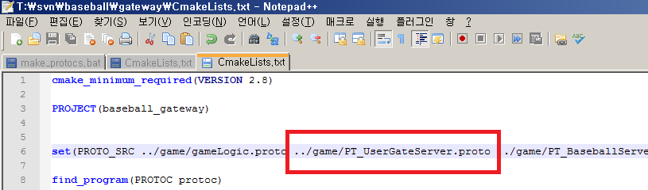
Cmake파일 수정.
T:\svn\baseball\game\ 와 T:\svn\baseball\gateway의 CmakeLists.txt 를 수정.

Slide 18
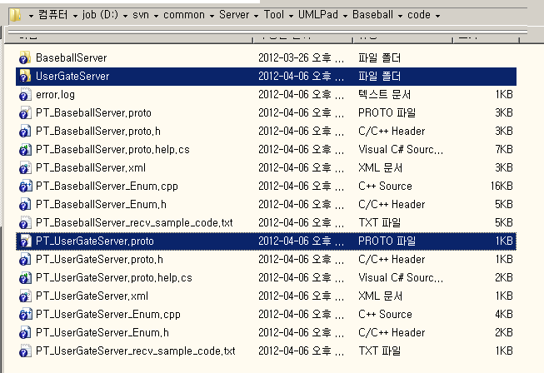
최종적으로 gen_seq.bat 실행.
D:\svn\common\Server\Tool\UMLPad\Baseball\gen_seq.bat 를 실행한후 생성된 메시지 파일 확인.

Slide 19
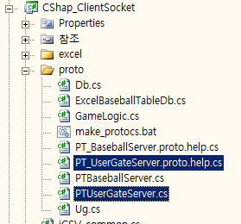
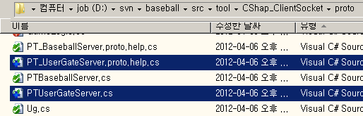
기존 프로젝트에 추가.
C#샘플인 CShap_ClientSocket.csproj에 파일 추가.

Slide 20
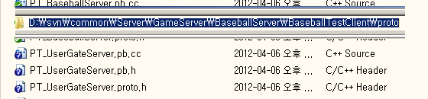
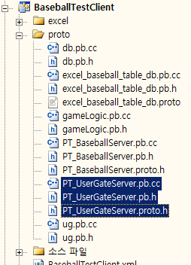
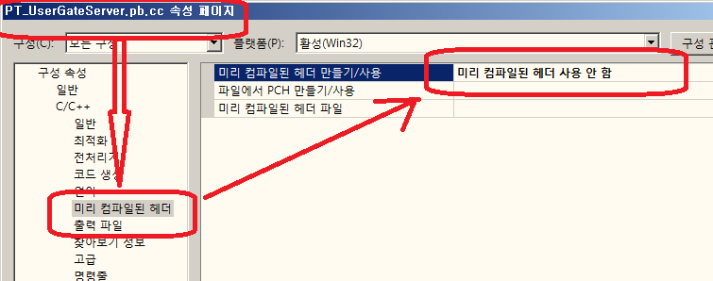
BaseballTestClient.vcproj에 추가

Slide 21
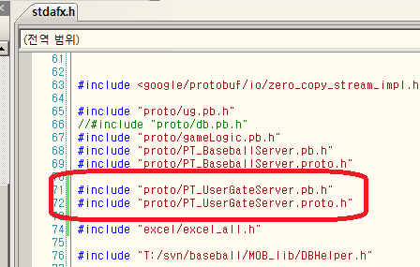
BaseballTestClient.vcproj의 stdafx.h수정.

Slide 23
Q/A

